Slide 1

Guten Tag!

Slide 2
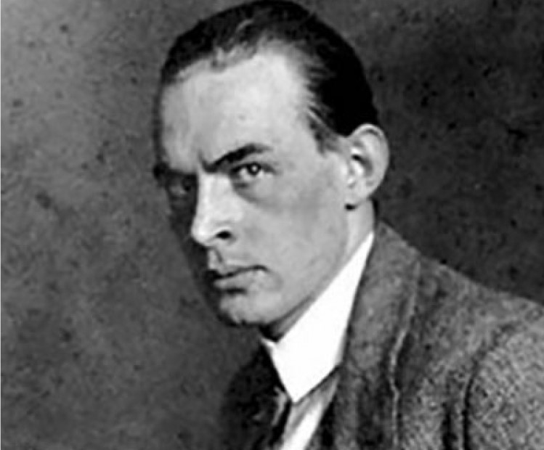
1898-1970
“Die Mütter sind das Ergreifendste, was es gibt auf der Erden.
Mutter — das heißt: Verzeihen Opfer.”
Е.M. Remarque

Slide 3
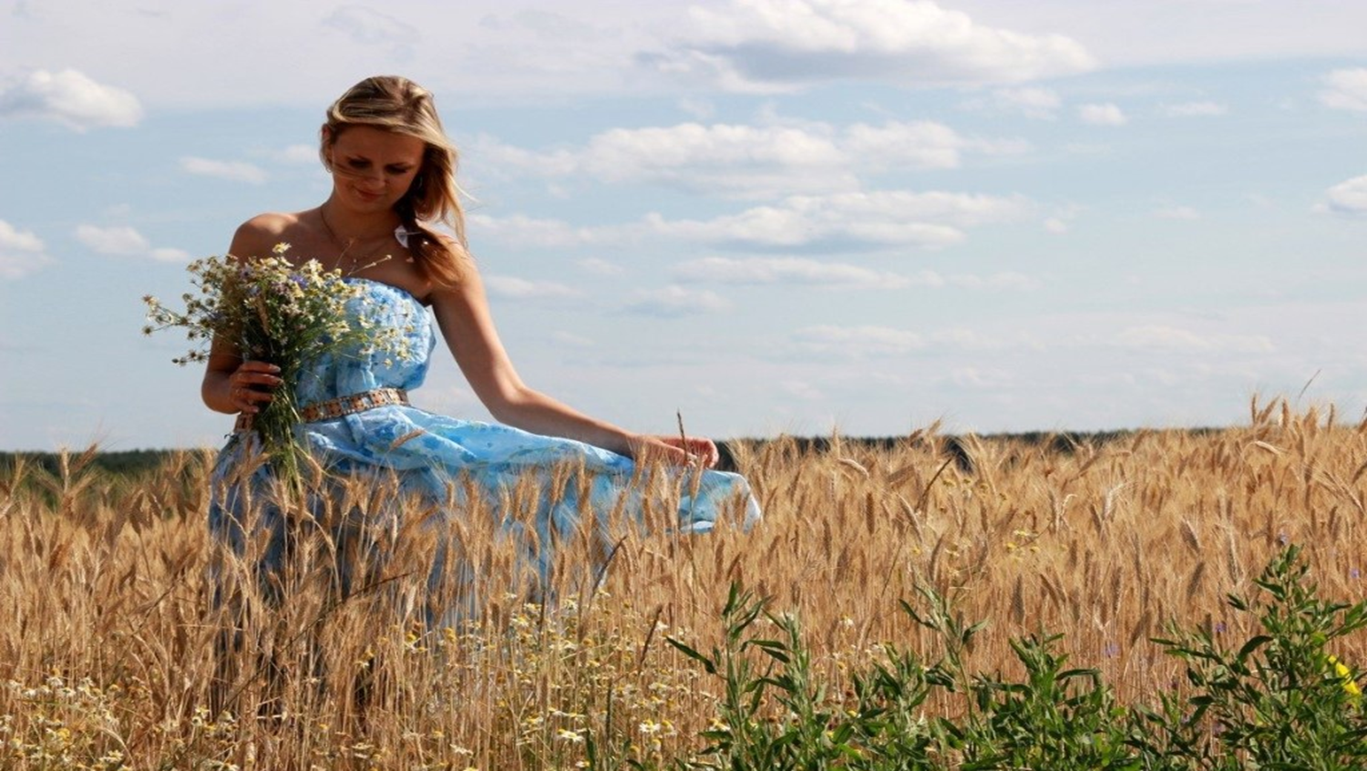
Thema: Muttertag in Deutschland.

Slide 4
Вы узнаете:
- историю праздника,
- о роли праздника в современном мире.
Вы научитесь:
- работать с информацией,
- осознавать важность праздника .
Вы повторите:
- некоторые лексические и грамматические единицы.
Вы сможете:
- расширить свой кругозор по теме «День матери в Германии».

Slide 5
Ключевые слова: der Muttertag – День матери, zweiten Sonntag im Mai – второе воскресенье мая, die Göttin Kybele – богиня Кибела, die Geschichtsforscher – историки, das Fest – праздник, die Mutterschaft und die Fruchtbarkeit - материнство и плодородие.
Речевой материал: лексика по теме «День матери в Германии». lernen und aussprechen – узнаем и произносим, wollen – хотеть, die Freude und die Sorgen – радости и переживания, kein Wunder – неудивительно, damit noch relativ neu – все еще относительно новый, kommerziell – коммерческий, zunächst in Vergangenheit – уйти в прошлое, neue Bedeutung – новое значение, das ganze Jahr über mit seiner Mutter in Kontakt zu bleiben - поддерживать связь с матерью круглый год.

Slide 6
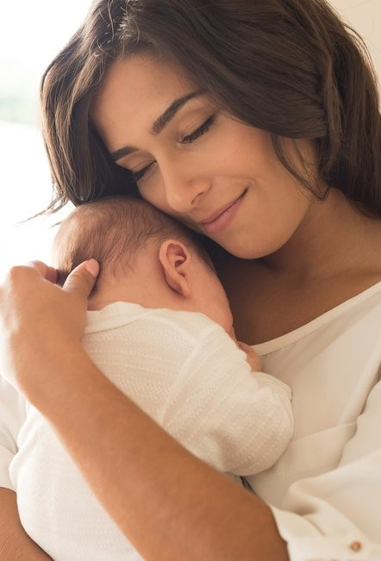
Aufgabe1.
Hören Sie sich die Informationen zum Muttertag in Deutschland genau an.
Mama… Das ist wohl das erste Wort, das wir lernen und aussprechen. Alle Kinder wollen ihre Freude und Sorgen mit ihrer Mutti teilen, auch wenn wir erwachsen werden, bleibt unsere Mutter für uns eine der wichtigsten Personen in unserem Leben. Kein Wunder, dass viele Länder den „Muttertag“ feiern. Das Datum für diesen Feiertag ist ganz unterschiedlich, je nach Land. In Deutschland fällt der Muttertag immer auf den zweiten Sonntag im Mai. In Russland wurde der Feiertag erst 1998 eingeführt und ist damit noch relativ neu.

Slide 7
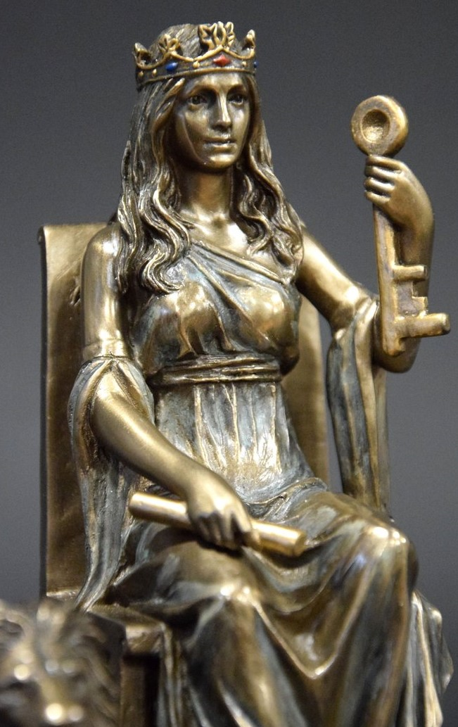
Die Geschichtsforscher sagen, dass die Wurzeln des Feiertags sich in grauer Vorzeit verbergen. Schon die Römer hatten ein ähnliches Fest, in dem sie die Göttin Kybele verherrlichten. Diese Göttin personifizierte Mutterschaft und Fruchtbarkeit, und so pries man auch alle Mütter.
Nach der Christianisierung Europas gerät diese Tradition zunächst in Vergangenheit, aber zu Beginn des 20. Jahrhunderts bekommt sie neue Bedeutung.

Slide 8
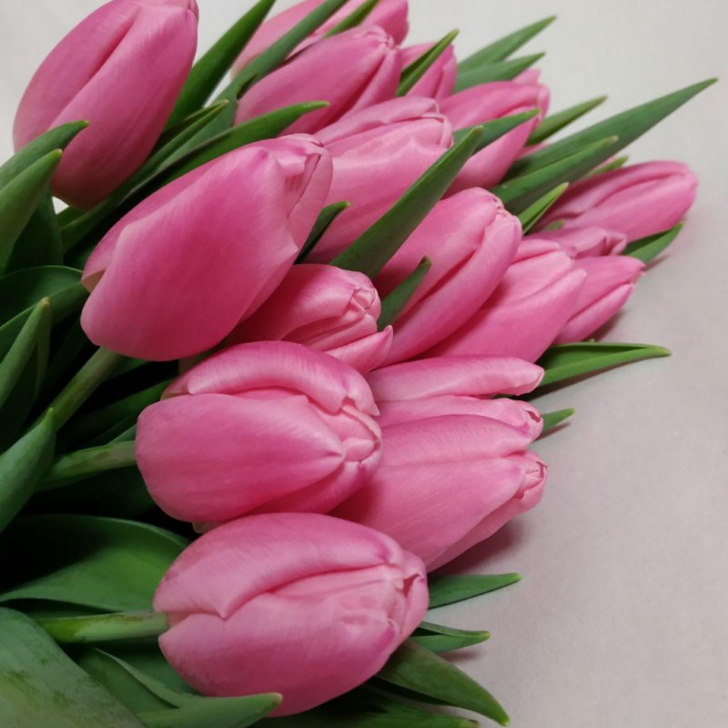
Heutzutage ist der Feiertag ziemlich kommerziell. Viele kaufen ihren Müttern Blumen oder machen ihnen andere teure Geschenke. So sehr sich sie auch darüber freuen mögen – noch wichtiger ist es aber, das ganze Jahr über mit seiner Mutter in Kontakt zu bleiben und sie bei Bedarf zu unterstützen.

Slide 9
Hören Sie sich den Text noch einmal an und füllen Sie die Lücken A-H mit den Teilen der Sätze mit den Nummern 1-8 aus. Geben Sie die Zahlen in die Tabelle ein.
Mama… Das ist wohl das erste Wort, A ______________.
In Deutschland fällt der Muttertag B ____________ im Mai.
In Russland wurde C _______________relativ neu.
Schon die Römer D ________________verherrlichten.
Diese Göttin E ________, und so pries man auch alle Mütter.
Heutzutage F ________________ kommerziell.
Viele kaufen G_________________ Geschenke.
So sehr sich sie auch darüber freuen mögen – noch wichtiger ist es aber, das ganze Jahr H______________ zu unterstützen.

Slide 10
1. über mit seiner Mutter in Kontakt zu bleiben und sie bei Bedarf
2. das wir lernen und aussprechen
3. immer auf den zweiten Sonntag
4. ist der Feiertag ziemlich
5. ihren Müttern Blumen oder machen ihnen andere teure
6. der Feiertag erst 1998 eingeführt und ist damit noch
7. personifizierte Mutterschaft und Fruchtbarkeit
8. hatten ein ähnliches Fest, in dem sie die Göttin Kybele

Slide 11
Antworten.
A 2
B 3
C 6
D 8
E 7
F 4
G 5
H 1

Slide 12
Aufgabe 2. Anzeigen und mehr. Markieren Sie das Partizip Präsens und das Partizip Perfekt.
A M. A. M. A.
DAS Magazin für werdende Mutter. Jetzt neu!
B Bitte langsam fahren ! Spielende kinder!
C Liebe Frau Wilke, Schönen Muttertag und alles Gute im Leben. Ihre Familie Reitberger.
D Sommerverkäufe! Alle reduzierten Kleides jetzt nochmal 20 % günstiger. Jetzt zugreifen und sparen!
E Hallo Frau Stieler, leider kann ich morgen nicht zu unserem vereinbarten Treffen kommen. Könnten wir den Termin um eine Woche verschieben?
Mit freundlichen Grüßen Barbara Zimmer.

Slide 13
Antworten.
1. Partizip Präsens:
B Spielende
2 Partizip Perfekt:
E vereinbarten

Slide 14
Aufgabe 3.
Sätze fortsetzen
Ich wünsche meiner Mutter …
Ich will meine Mutter …
Wir sollen immer unsere Mutter …

Slide 15
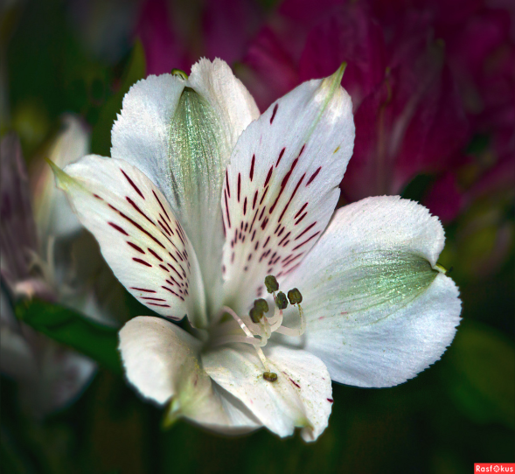
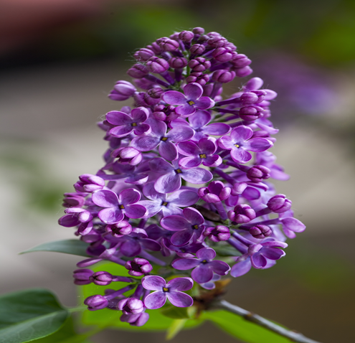
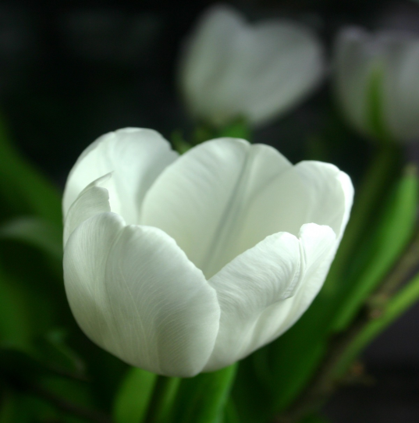
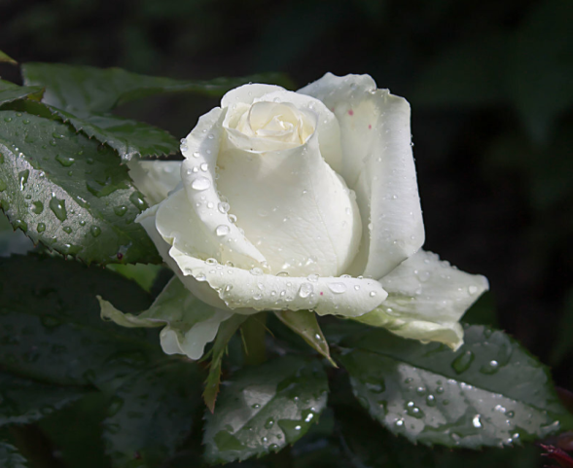
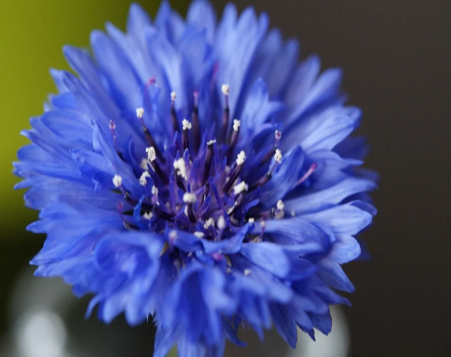
Aufgabe 4.
Welchen Blumenstrauß werde ich meiner Mutter geben?
Bilden Sie Sätze mit Farbnamen, Zahlen und Farben.
die Alstromeria die Fliederzweig die Tulpe
die Rose
die Kornblume

Slide 16
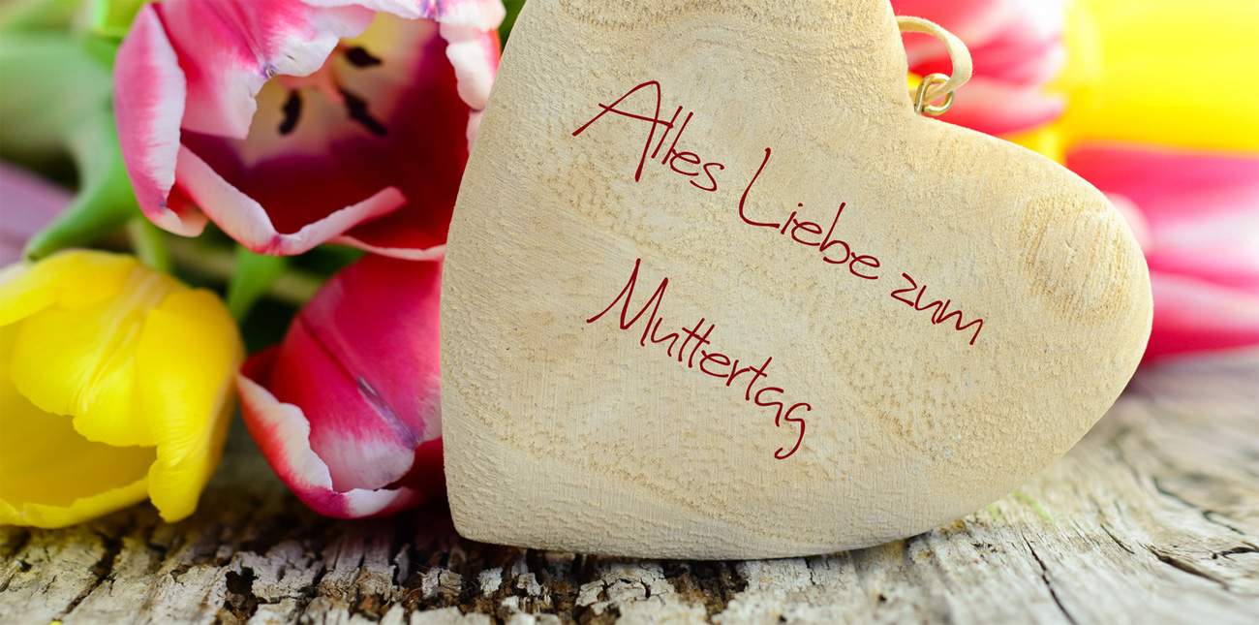
Lass uns zusammen singen. Das Lied "Du bist meine Mutter".

